Slide 1

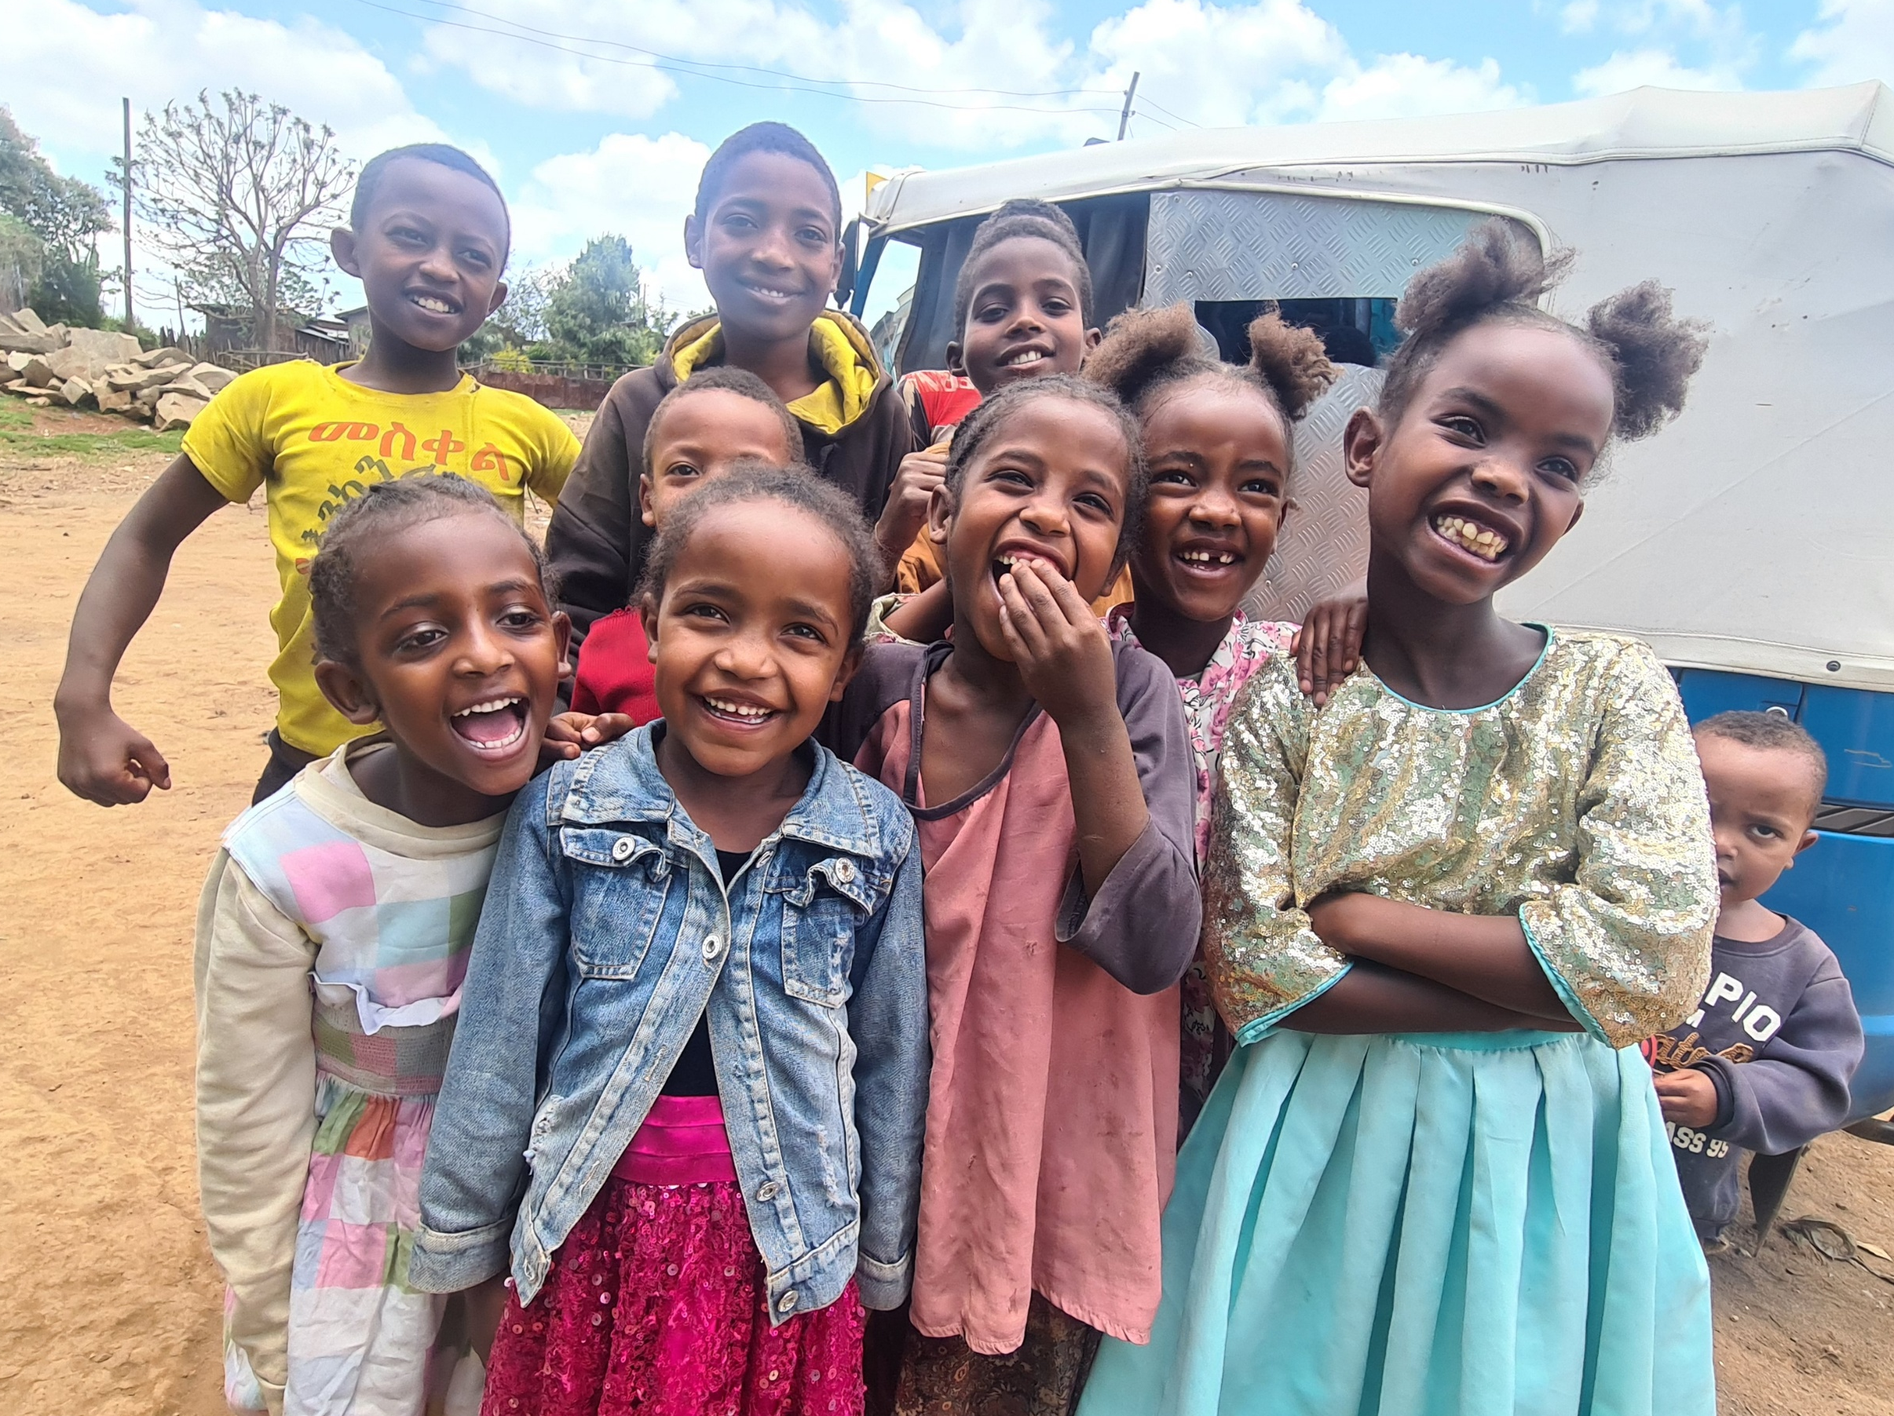
Foto: Missio Österreich
ÄTHIOPIEN
Ein Land mit vielen Herausforderungen
Mag. Helga Prühlinger
Missio-Projektreferentin
Zeit:
Donnerstag, 1. Oktober 2026
19:00 Uhr
Programm:
19:00 Uhr Äthiop. Abendgebet
19:30 Uhr Vortrag
anschließend Agape
Ort:
Missio Nationaldirektion
Seilerstätte 12/1
1010 Wien
Anmeldung: kaiser@missio.at
0676/669 15 56

